Slide 1
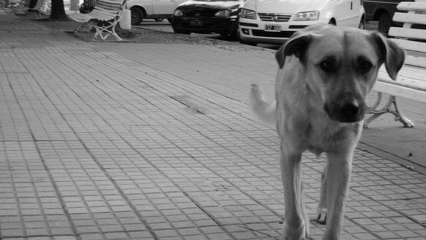

王凱薇 賴儀

Slide 2
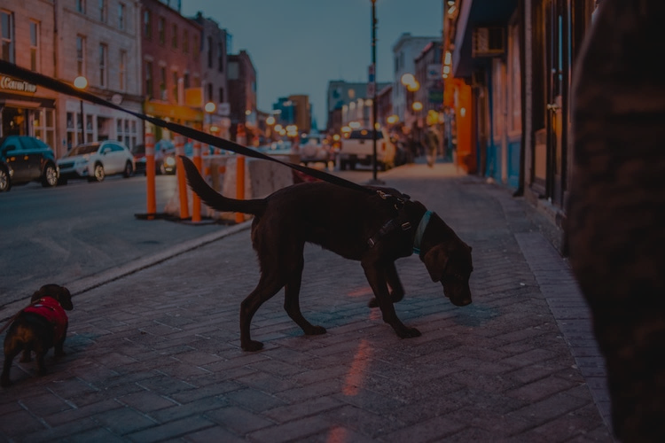

定義問題
使用者分析 設計目標 構想
20-30歲
上班族or學生(朝九晚五)
居住在住宅大廈or小公寓
放狗狗獨自在家
想要陪伴寵物和寵物有更深的交流

Slide 3






定義問題
使用者分析
設計目標 構想
出門前和狗狗說再見
狗狗看著主人離家
想著狗狗在家做什麼
想著主人什麼時候回家
亂咬東西/家中遊蕩
回家看到狗狗
看到主人回家
看到家中被狗狗破壞
撫摸狗狗/聊天
被主人撫摸

Slide 4
定義問題
使用者分析 設計目標 構想
交流時間少產生愧疚感
寵物心情焦躁不安+破壞家中環境

Slide 5




定義問題 使用者分析
設計目標
構想
轉移寵物焦慮的情緒
寵物能不無聊
(玩樂性質)
加深和寵物的互動

Slide 6
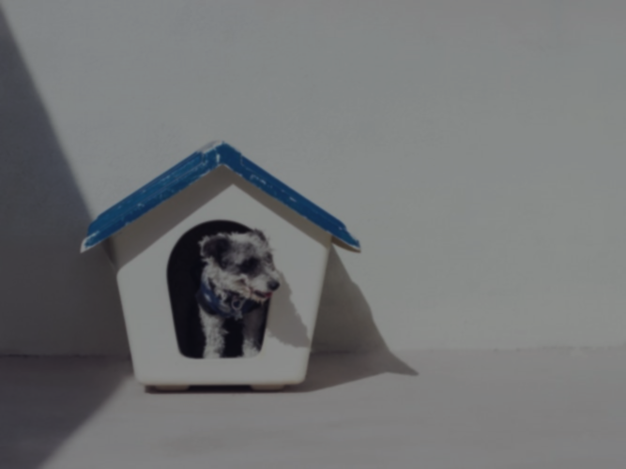
定義問題
構想
使用者分析 設計目標
狗狗動動腦
狗狗獨自在家能有好的心情
增加視覺、聽覺、觸覺體驗
擁有熟悉的味道陪伴，緩解焦慮

Slide 7
定義問題
構想
使用者分析 設計目標
現代人因工作或上學影響和寵物的交流時間
加深主人和狗狗的互動
自己動手DIY心愛寵物的玩具
下班下課後可以輕鬆的陪狗狗玩耍

Slide 8
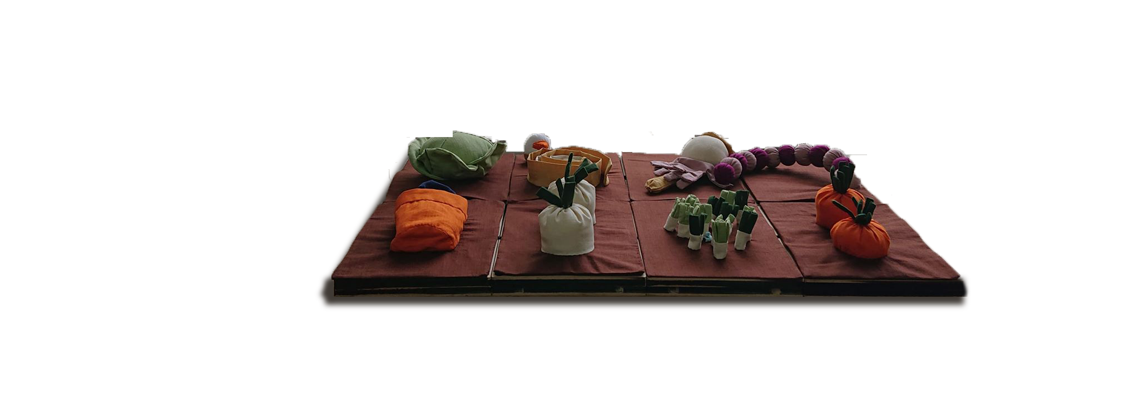

Slide 9
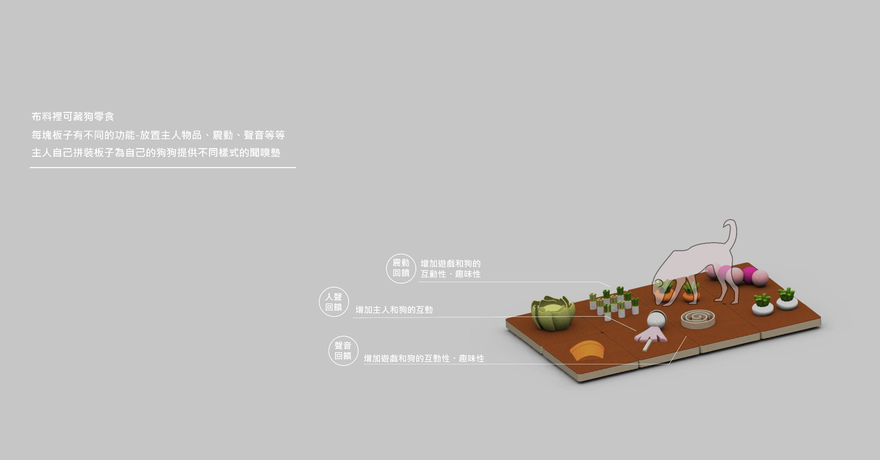

Slide 10
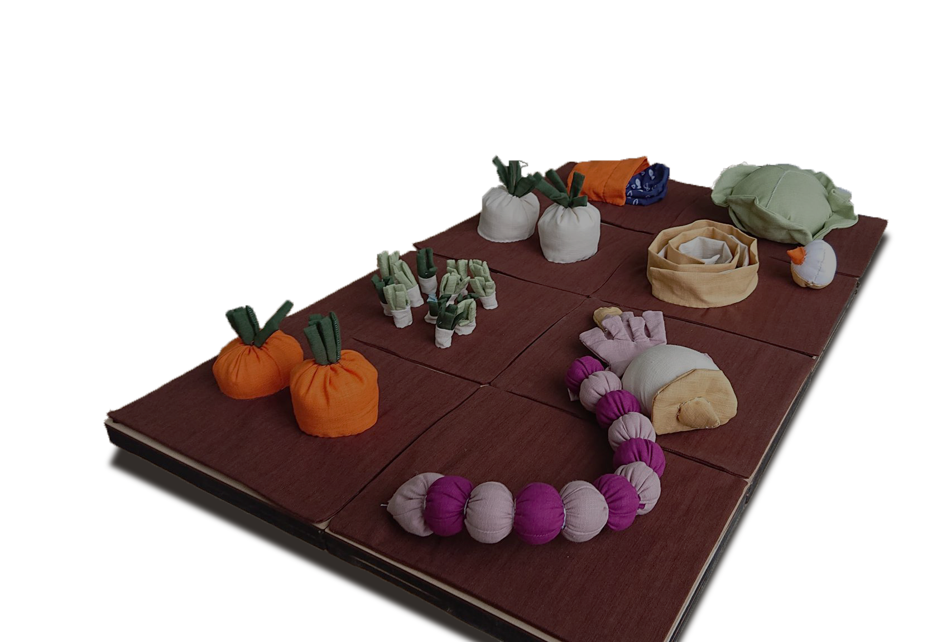
主人參與
葉子/布料部分可藏零食
放置主人物品-有熟悉的味道
拼圖模式-拼出不同形式的聞嗅墊

Slide 11
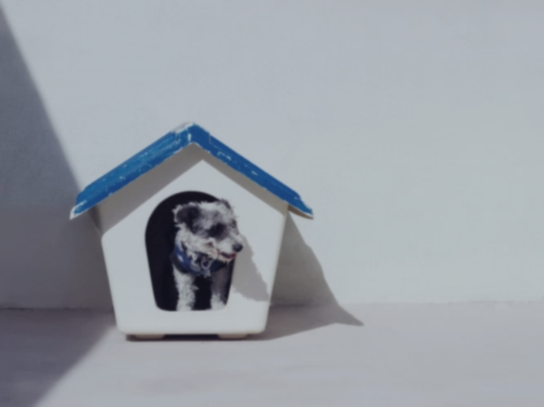
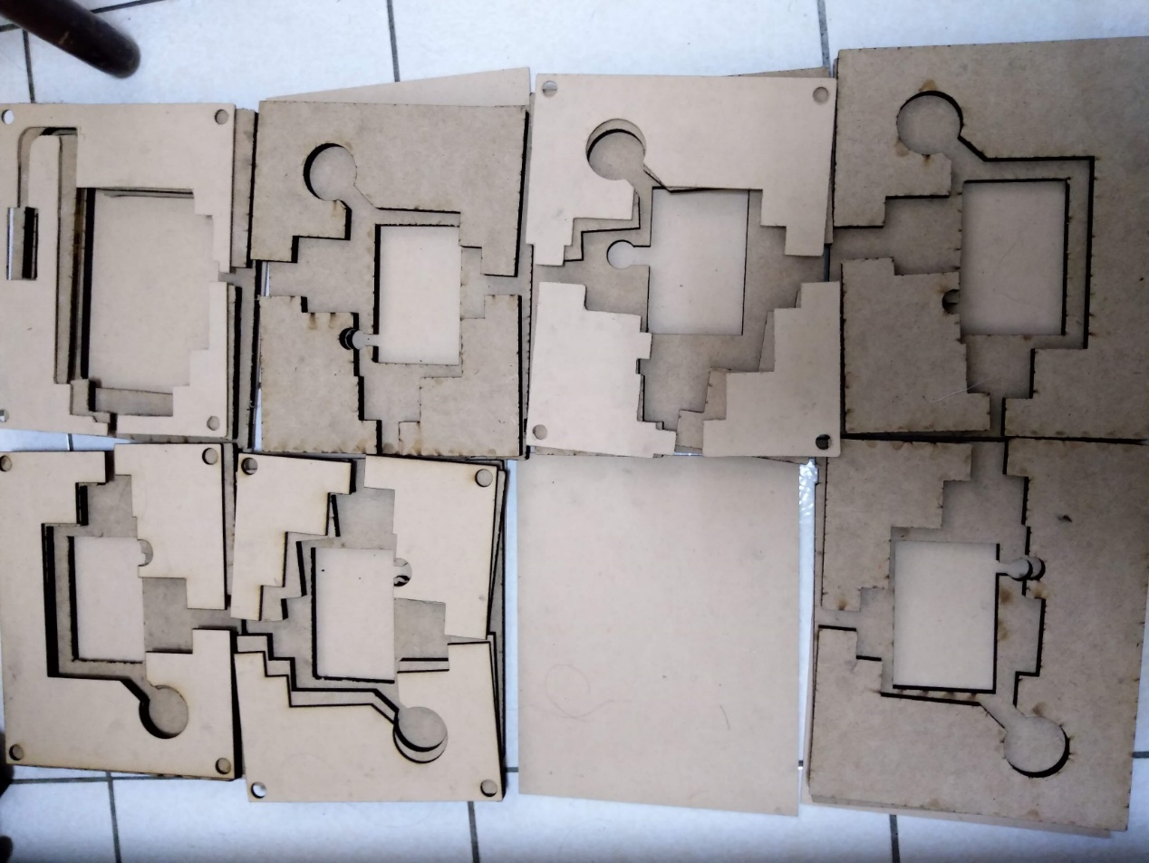
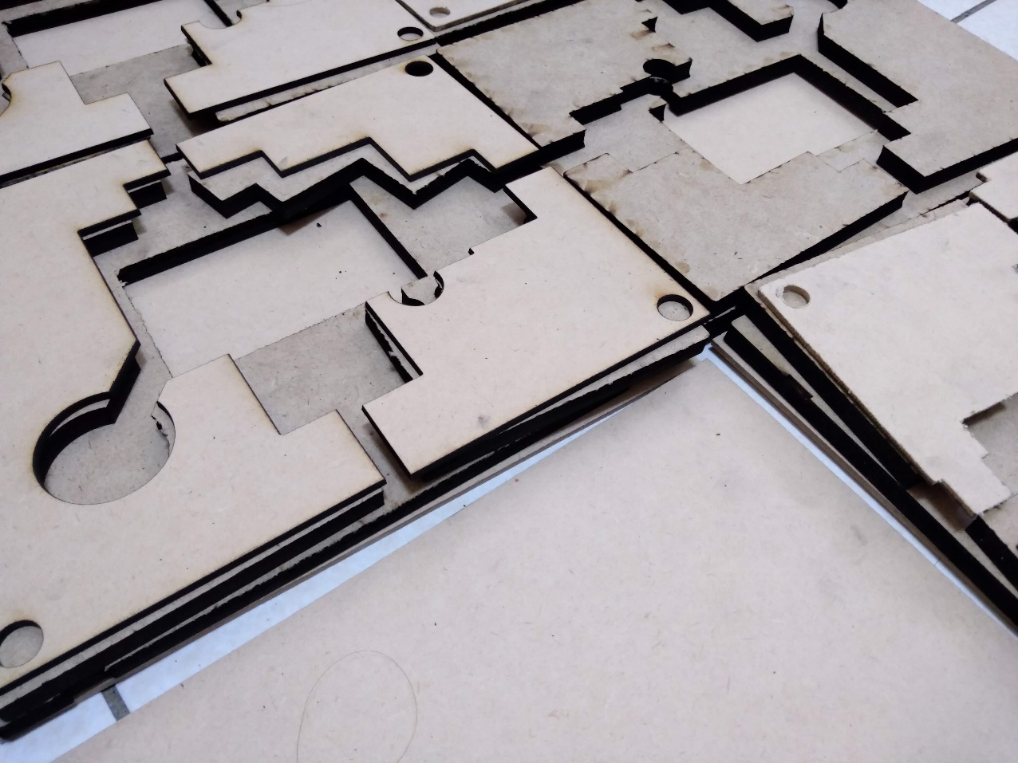

Slide 12


Slide 13
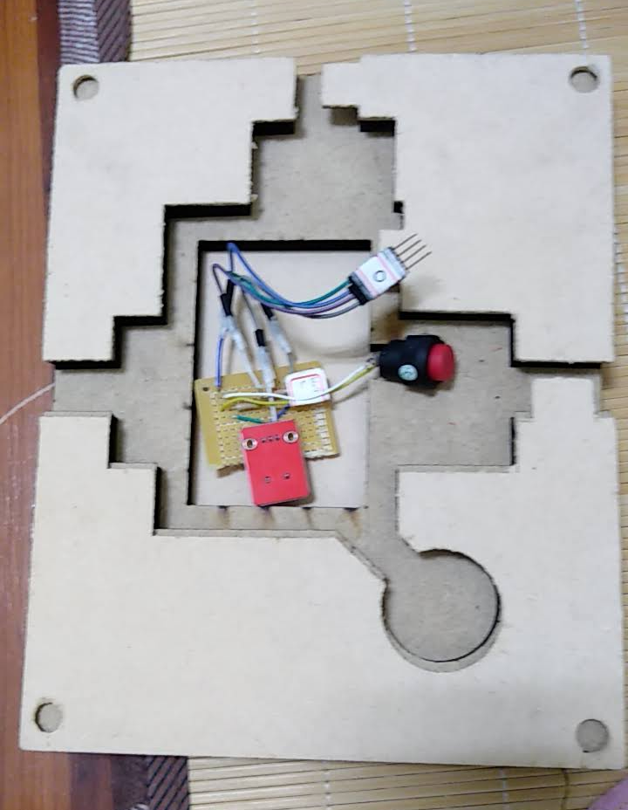
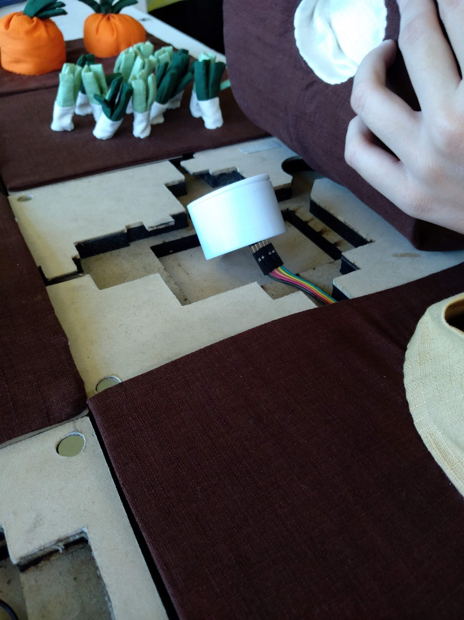
定義問題
使用者分析 設計目標
構想
頂層裝置
放置ARDUINO模組
底板

Slide 14
聞嗅遊戲
內部裝有震動裝置
底板感測壓力會震動回饋
可更換內部震動裝置

Slide 15
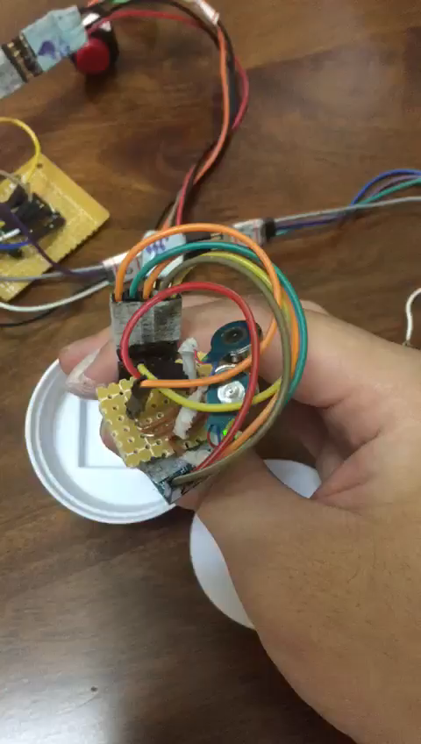

Slide 16
聞嗅遊戲
按鈕感測 發出主人聲音

Slide 17
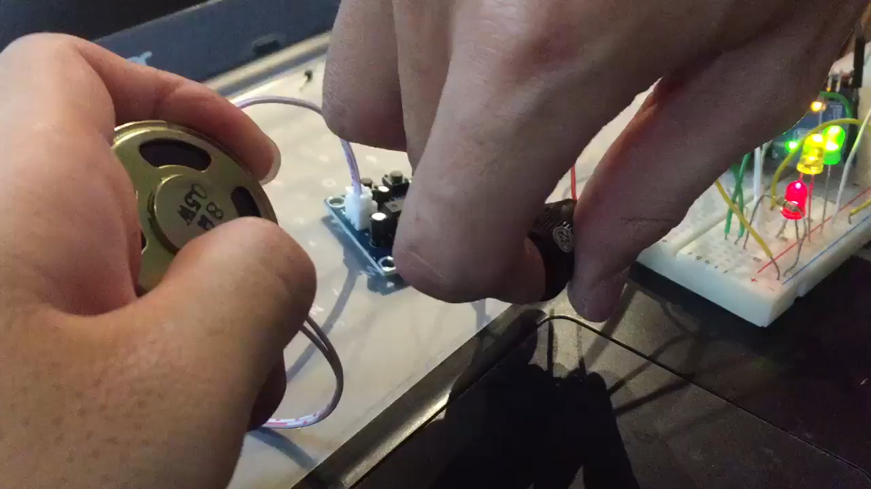

Slide 18
聞嗅遊戲
按鈕感測蜂鳴器發出聲音

Slide 19
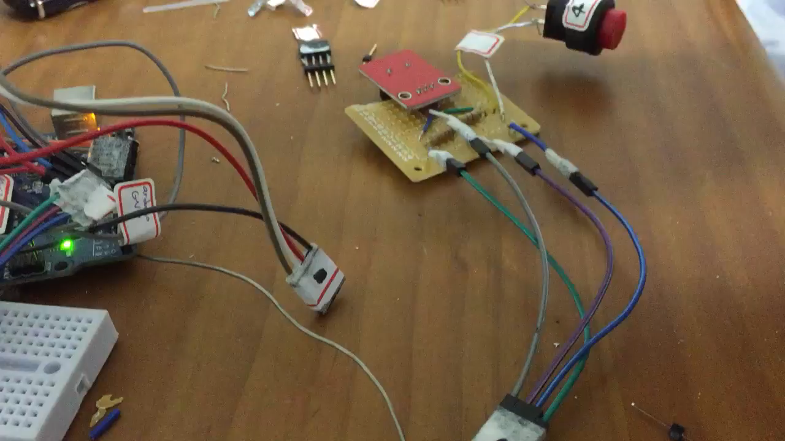

Slide 20
